Slide 1
Vandets kredsløb

Slide 2
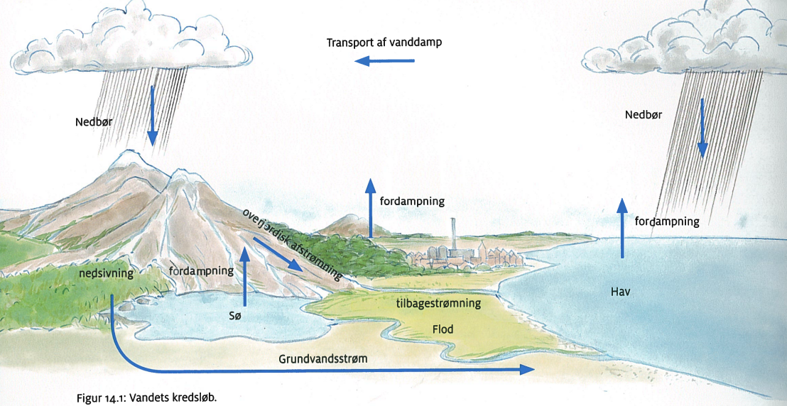
Stigningsregn – luft presses opad – det regner ved dugpunktet
Dugpunktet – Rel. Luftfugtighed = 100 %
Fra planter: transpiration
Fra andre overflader: evaporation
Samlet: evapotranspiration
Vandløb, floder og søer = overfladeafstrømning
Permeabilitet i jord afgør hvor meget der siver ned til grundvand

Slide 3
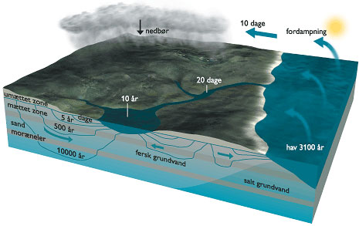
Hvor længe er vandet i de forskellige dele?

Slide 4
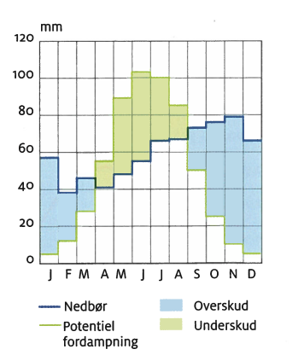
Hvornår dannes der mest grundvand i Danmark?
I vinterhalvåret er nedbøren større end fordampningen = grundvandsdannelse
DK = nedbør hele året, men stor forskel i fordampningen pga. skiftende mængde solindstråling
I sommerhalvåret er nedbøren mindre end fordampningen = ingen grundvandsdannelse

Slide 5
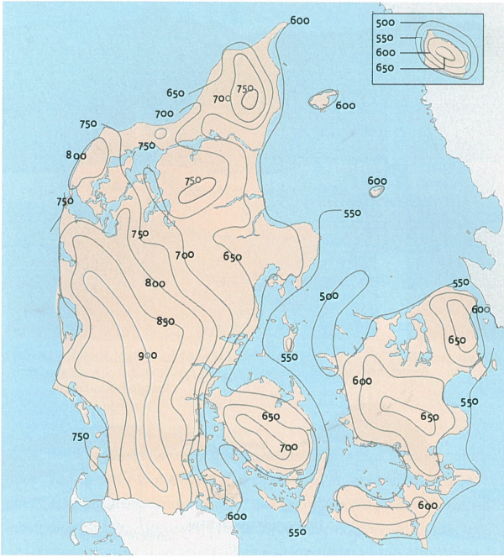
Hvor regner det mest i Danmark?
Den dominerende vindretning er sydvest – der dannes stigningsregn når luftmassen stiger op over land

Slide 6
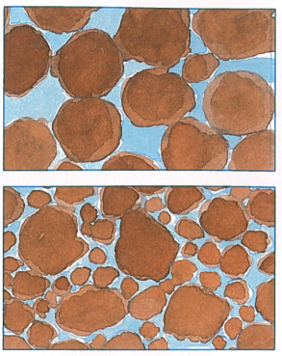
Porøsitet, permeabilitet og grundvand
Høj porøsitet (godt sorteret)
Porøsitet = % hulrum
Permeabilitet = gennemtrængelighed (om der er sammenhæng mellem hulrummeren)
Lav porøsitet (dårligt sorteret)

Slide 7
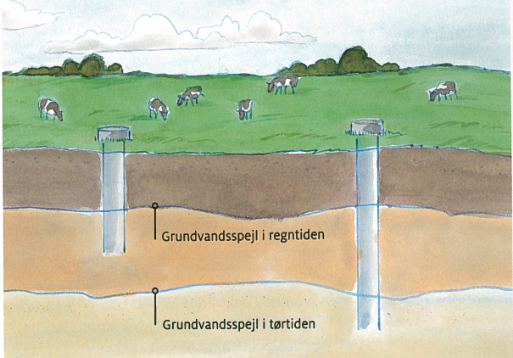
Vandet i jorden
Der tales meget om den globale opvarmning – i Danmark forventes det at gennemsnitstemperaturen vil stige med 0,7-4,6 grader C.
Prøv at forklare, hvordan det vil påvirke vandets kredsløb? Hvad vil det betyde for mængden af vand i vandløbene? Hvad vil det betyde for fordampningen?

Slide 8
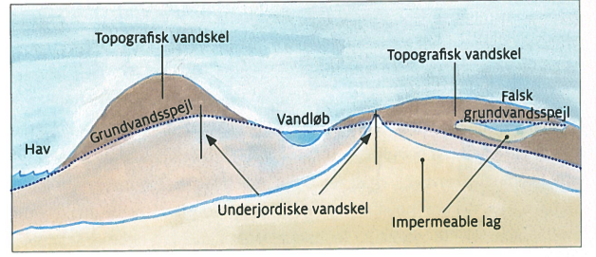
Hvad bliver der af vandet når det rammer jordoverfladen?
Overfladisk afstrømning
Nedsivning

